Slide 1
Kerge sahmakas haridusmaastiku uuendustest ehk õppimine ja õpetamine Eestis ja vaade sellele Euroopast
Pille Liblik
Asejuhataja (õppekavad)
Üldharidusosakond
28. september 2017

Slide 2
Education2030 – The future we want
Education and Training2020
Uuringud ja analüüsid:
I. haridusvaldkonna mõistete arendamine ja tasakaal:
alusväärtused, üldpädevused,
teadmised, oskused ja hoiakud;
II. õppekavade analüüs:
õppekava ülekoormatus
kehaline kasvatus
matemaatika
sotsiaalne ja emotsionaalne õppekeskkond
strateegilise koostööraamistiku sihid:
hariduse kvaliteet ja tõhusus,
võrdsed võimalused igale õppijale,
sotsiaalne sidusus ja kodanikuaktiivsus,
ettevõtlik, loov ja kriitiline mõtlemine.

Slide 3
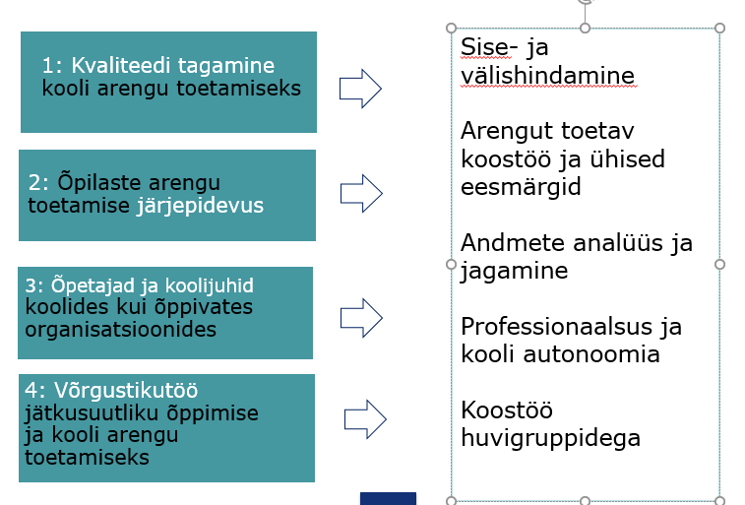
Education and Training2020 EK üldhariduse töörühm

Slide 4
Poliitikasoovitused EL liikmesriikidele
Õppimine ja õpetamine:
õppekava keskmes on väärtused ja eri kultuuriruumid, religioonid ja uskumused;
kodanikuhariduse teadvustamine;
ainevaldkondade lõiming kunsti ja kultuuri kaudu.
Õpetaja professionaalsus:
Erisustega arvestamine
Väärtushoiakute kujundamine
Kaasaegsed pedagoogilised lähenemised
Koolikultuur:
Demokraatia ja ühiskondlik kaasamine
Huvigruppide kaasamine.
Avatud teave ja tagasiside

Slide 5
Education and Training 2020 poliitikasoovitused:
Sise- ja välishindamise arendamine (märts 2017):
https://ec.europa.eu/education/sites/education/files/2017-school-development-quality-assurance_en.pdfhttps://ec.europa.eu/education/sites/education/files/2017-school-development-quality-assurance_en.pdf
Õpilase arengu toetamine (aprill 2017):
https://ec.europa.eu/education/sites/education/files/2017-learner-development-guiding-principles_en.pdf
Õpetajate ja koolijuhtide professionaalne areng (september 2017):
https://ec.europa.eu/education/sites/education/files/teachers-school-leaders-wg-0917_en.pdf
Ülevaade võtmepädevuste uuendamisest (mai 2017):
http://keycompetences2017.com/docs/Key_Competences_reforms_and_influence_of_Framework_Draft_Final_report_310517[3].pdf

Slide 6
Kehalise kasvatuse ainekavade analüüsi järeldused
OECD, UNESCO, ISCA: kehaline kasvatus on laiapõhjalist liikumisharidust andev õppeaine
õppimise eesmärk → liikumisoskuste kujundamine
vahend → kehalise kasvatuse ümberkujundamine nüüdisaegseks liikumisõpetuseks
siht → omandatakse põhiteadmised ja -oskused iseseisvaks liikumisharrastuseks,
saadakse mitmekülgsed liikumiskogemused
ollakse motiveeritud olema regulaarselt kehaliselt aktiivne.
http://www.isca-web.org/english/news/estoniadevelopingnewmovingvalueswithreformedphysicalactivityeducationinterviewwithmaretpihu

Slide 7
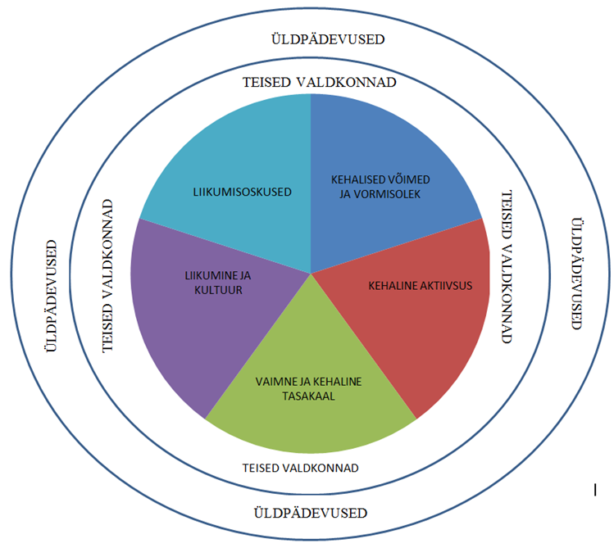
Liikumisõpetus toetab õpilase terviklikku arengut

Slide 8
Ujumine - oskus vees liikuda ja ellu jääda
Ujumisoskust tõendab sooritatud harjutuste kogum:
hüpata üle enda pea sügavusse vette;
ujuda 100 m rinnuli asendis;
sukelduda ja tuua käega veekogu põhjast ese;
puhata paigal asendeid vahetades 3 minutit;
ujuda 100 m selili asendis;
Tugitegevused:
koolitused õpetajatele ja treeneritele;
seminarid koolide direktoritele, KOVde haridusnõunikele, õpetajatele;
raamatu „Õpime ujuma“ uus trükk;
infovoldikud lastevanematele.
Ajaplaan:
Koolid uuendavad oma õppekavad hiljemalt 01.01.2018
Ujumisoskuse seire alates 2020

Slide 9
Matemaatika ainekavade analüüsi järeldused
õppimise eesmärk → matemaatilise kirjaoskuse kujundamine
PISA 2018 ja PISA 2021 →testide arendus vastavuses nüüdisaegse õpikäsitusega, sh
andmekasutamise oskus,
üldpädevuste kujundamine,
loov ja kriitiline mõtlemine.

Slide 10
Matemaatika õppimise arendamise vajadus
Päheõppimine on kõige ebaefektiivsem õpistrateegia
Nõrk jooniste lugemise oskus
Teadlik ülesannete lahendamise oskuste arendamine
Õpilased: õpistrateegiaid ei ole õpetatud, õpetajad: oleme küll õpetanud.
Õpilaste küüniline suhtumine ainesse: kõrge sooritus vs õpetaja emotsionaalne tugi
„ Põhikooli matemaatika lõpueksami taustauuringu tulemused“ TLÜ 2016
Eeldus: PK lõpuks on kõigil ühtlane tase matemaatikas.
G reaalsus: kaks „kasti“ pole piisav ei andekatele ega vähemvõimekatele
Eesmärk: arendada välja baaskursus ja korralikud valikkursused spetsialiseerumiseks ning edasiõppimiseks

Slide 11
Õppijakeskne õppekava igaühele:
tõhustatud või erituge vajav õpilane
individuaalset õppekava vajav andekas õpilane
teistsuguse emakeelega õpilane
äsja sisserännanud õpilane
kooli ja/ või klassi vahetav õpilane
järgmisele kooliastmele liikuv õpilane
…
ja tema arengut toetav õppekeskkond.

Slide 12
Olulisimad probleemid HEV õpilaste õppekorralduses ja muudatuste eesmärk
HEV õpilaste jaotus eriklassidele meditsiiniliste diagnooside kaupa ei taga õpilastele vajalikku tuge ja paindlikku õppekorraldust ega toeta kaasava hariduse põhimõtteid.
Koolipidajate võimekus ja ressursid on väga erineval tasemel ega taga tugispetsialistide teenuste ühtlast kättesaadavust ja kvaliteeti.
Ebaselge vastutuse jaotus riigi ja kohalike omavalitsuste vahel põhihariduse korraldamisel vajab täpsustamist.
Muudatuste eesmärk: läheneda õpilaste vajadustele individuaalselt ning luua vajaduspõhine ja paindlik HEV õppekorralduse toetussüsteem, mis ei sõltu kooli tüübist ja omandivormist.
https://www.hm.ee/sites/default/files/pgs_eelnou_tuge_vajavate_opilaste_infomaterjal.pdf

Slide 13
Kavandatavad muudatused
1. Õppe korraldamisel lähtutakse õpilase toe vajadusest ja mahust:
Kool tagab õpilasele nn üldise toe: täiendav pedagoogiline juhendamine, tugispetsialistide teenuse kättesaadavus, õpiabi individuaalselt või rühmas.
Tõhustatud või eritoe pakkumiseks kaasatakse vajaduse hindamisse koolivälised haridus-, sotsiaal- või tervishoiu spetsialistid (hindamine toimub Rajaleidja keskustes).
2. Paindlikumad võimalused eriklasside ja -rühmade moodustamiseks:
Kooli õigus moodustada erirühmi ja – klasse.
Seadus ei sätesta jäikade täituvusnormidega klassi liike.
Õpilaste arvu rühmas või klassis määrab kooli direktor, arvestades õpilaste toe vajadust, iseloomu ja mahtu,
HEV koordineerija ja/või koolivälise nõustamismeeskonna soovitused.

Slide 14
Õppekavade ülekoormatus
Ainekavades
kirjas tänase õpetajaskonna kogu senine praktika
ambitsioonikad ootused õppimisele
palju korduvusi ja vähe integreeritud õpet
liiga suur õpitava detailsusaste
õppeks kuluv aeg pole muutnud, kuid õpitava sisu on lisandunud
Õppijate aja kasutus – suutlikkus, vajadus - on muutunud.
Tajutav ülekoormatus – õppematerjalid ei toeta ainekavade täitmist
Hindamise surve õppimisele ja õpetamisele.

Slide 15
Õppimise ja õpetamise koormuse vähendamine ehk õppekavaarendus terviklike osade kaupa
Ettepanekud ainevaldkonnakavade arendamiseks, sh
õpitulemuste kaasajastamiseks,
riiklike õppekavade üldosade põhimõtete rakendamise jõustamiseks aineõpetuses
Taotletav olukord:
õppekoormus on vähenenud, õpihuvi suurenenud,
nüüdisaegseks õppimiseks ja õpetamiseks on piisavalt aega,
tasakaalus on õppimine, sh kõrgemate mõtlemisoskuste kujundamine ja
õppija terviklik ja harmoonilise areng ning
osapoolte rahulolu õppega on suurem.

Slide 16
Tegevusteks soovitud olukorra saavutamiseks
Õpitulemuste arendamine valdkondlikes töörühmades: õpetajad ja teadlased ning õpilased.
I etapp (oktoober‒detsember 2017):
meetod: võrdlev analüüs,
tulemus: ainevaldkonna pädevus, õppe- ja kasvatuseesmärgid, võimalik õppesisu kooliastmeti
II etapp (jaanuar‒aprill 2018):
meetod: teaduslik kirjeldus
tulemus: ettepanekud õpitulemuste täpsemaks määratlemiseks, uuendatud ainevaldkonna kava projekti koostamine

Slide 17
Õpilase õpihuvi ja heaolu toetav õpikeskkond
vs õppekavade ülekoormatus ja detailirohkus
2019 – Education 2030 analüüsi keskmes on toetav õppekeskkond
Hariduskonverents „Heaolust õpihuvini“ 5.-6. 12.2017 Tartus
EE PRES Hariduskonverents „Õppimise ja õpetamise nüüdisaegsed suunad“:

Slide 18
Hindamine on õppimist ja arengut toetav tagasiside
Terviklik kirjeldus hindamisest – eesmärk, korraldus ja dokumenteerimine:
kehtiva hindamise puudujäägid;
ettepanekud nüüdisaegse hindamise korralduse väljatöötamiseks.
Põhisõnumid:
Eesti koolis ei ole kavas loobuda hindamisest
hindamise abil hoitakse õpihuvi
igasugune hindamine peab olema isiksust ja õpimotivatsiooni kujundav
hindamine ei ole üksnes hinnete panemine
erinevad hindamisviisid koos on mõjusaimad
tagasiside lähtub õpilase ealisest arengust I klassist gümnaasiumini
hindeskaalal vajab hinnete sisu ja sügavus läbipaistvust
koolid vajavad hindamises autonoomiat, mida ei pea teisendama
hindamise arengud peavad toimuma paralleelselt ainekavade õpitulemuste arenguga ja õpetajakoolitusega

Slide 19
Õppekavade rakendamine
Uued ja uuendatud valikkursused https://oppekava.innove.ee/valikkursuseid-tutvustav-vebinar-12-06-2017/ ja e-õppematerjalid:
Disainiprotsess
Arhitektuur kui elukeskkond
Psühholoogia
Töö tekstidega
Eesti keele allkeeled ehk eesti keele püsivariandid
Inimene ja õigus
Riigikaitse sh küberkaitse
Soovituslik materjal loovtöödeks I - III kooliastmes
Õppeprotsesside kirjeldustes ühiskondlikud läbivad teemad:
Ettevõtlikkus, inimõigused, sooline võrdõiguslikkus, suhtlemisoskused
VÕTA rakendamise juhendmaterjalid
Taotlusvoor „Kooli õppekava rakendamine koostöös kogukonnaga“
Ideekorje paindlik õppeprotsess.

Slide 20
Kooli ja hariduse kvaliteedi hindamise keskmes on inimene ja uuendatud õpikäsitus
Kooli tasandil – informatsiooni kogumine ja unikaalsed otsused koostöös lapsevanematega
Riigi tasandil – informatsiooni kogumine ja kvaliteedile tagasiside andmine
Õpihuviliste ja koolirõõmu tundvate õpilaste õnnestunud sooritused.
Kombineeritud vahendid kooli kvaliteedi hindamiseks liikmesriikides.

Slide 21
Muudatused hariduskorralduses ja õppeasutuste järelevalves
Muudatused hariduskorralduses ja õppeasutuste järelevalves
Haridus- ja Teadusministeerium
välishindamisosakond

Slide 22
Hariduskorralduslikud ülesanded
Rahvusvahelised haridusuuringud (nt PISA), riiklikud tasemetööd ja eksamid:
Aimi Püüa, Aimi.Pyya@innove.ee; 7350620 (rahvusvahelised haridusuuringud)
Rain Sannik, Rain.Sannik@innove.ee; 7350560 (tasemetööd ja eksamid)
Haridust tõendavad dokumendid, kuld- ja hõbemedalid:
Maarja-Liisa Kütt, Maarja-Liisa.Kytt@innove.ee; 735 0525
Nõustamiskomisjon: alates 01.09.2017 ei kuulu komisjoni koosseisu maa- või linnavalitsuse esindaja.
Ave Szymanel, Ave.Szymanel@innove.ee; 735 0696
Õpilaskodu: alates 01.09.2017 kooskõlastab õpilase riiklikult toetatavale õpilaskodu kohale vastuvõtmise taotlusi Haridus- ja Teadusministeerium Tiiu Rahuoja, Tiiu.Rahuoja@hm.ee; 735 0296

Slide 23
Teised hariduskorralduslikud ülesanded – kohalike omavalitsuste üksuste liit
Maakondlike traditsiooniliste haridusürituste korraldamisega ja erinevate piirkondlike haridusalaste võrgustike töö toetamisega seotud tegevused,
piirkondlike olümpiaadide korraldamise ja õpetajate ühenduste töö koordineerimise toetamine.
Info: Signe Granström, Signe.Granström@hm.ee; 735 0231

Slide 24
Muudatused järelevalves alates 01.09.2017
Täpsustatud on järelevalve eesmärki:
tagada põhi- ja üldkeskhariduse kättesaadavus ja
võrdsetel alustel juurdepääsetavus,
õppe ja kasvatuse korraldamise kvaliteet ja tulemuslikkus.
Haridusjärelevalvet viib läbi üksnes Haridus- ja Teadusministeerium
Ei kehtestata temaatilise järelevalve läbiviimise määrust.

Slide 25
Järelevalve korraldus
Riiklik
haldusjärelevalve
Teenistuslik
järelevalve
HTM pidaja
tegevus- või koolituslubadega seotud järelevalve
järelevalve üksikküsimustes
temaatiline järelevalve
Teenistuslik
järelevalve

Slide 26
Suundumused
Tagada kogukonnale (õpilased, vanemad, pidaja jne) informatsioon vajalike otsuste tegemiseks, tugineda tsentraalsetele infobaasidele.
Üleminek riskipõhisele hindamisele: järelevalve üks põhilisemaid ülesandeid on vähendada ja ennetada erineva tõsidusastmega riskide teket.
Haridus- ja teadusministri 03.06.2014. a käskkiri nr 238„Üldhariduse välishindamise ülesanded, põhimõtted ja arendamise alused aastani 2020“, https://www.hm.ee/sites/default/files/uldhariduse_valishindamise_ulesanded.pdf

Slide 27
Riskipõhine järelevalve
Probleemi ilmnemine (risk või eeldatav risk) – andmed õpitulemustest, haridussilmast, kaebustest jm
Pidaja teavitamine, tähtaeg
(HTM teavitab, annab tähtaja puuduste kõrvaldamiseks)
Pidajapoolne tagasiside HTMi
Tulemust ei ole
Tulemus hea, OK
Mõjutusvahendid, sh HTMi järelevalve

Slide 28
Teenistuslik järelevalve
Alus: kohaliku omavalitsuse korralduse seaduse § 66¹
Eesmärk:
valla või linna ametiasutuste ja nende ametiisikute ning ametiasutuste hallatavate asutuste ja nende juhtide tegevuse seaduslikkuse ja otstarbekuse üle teostatav kontroll.
https://www.riigiteataja.ee/akt/123032015108#para66b1

Slide 29
Ekspertide ülesanded
õppeasutuste ja nende pidajate tegevuse õiguspärasuse, kvaliteedi ja tulemuslikkuse seiramine
järelevalve planeerimine ja läbiviimine
õppeasutuste ja pidajate nõustamine ning teavitamine oma piirkonnas
teabenõuetele, märgukirjadele ja selgitustaotlustele vastamine ning kaebuste lahendamine
info koondamine ja analüüsimine õppeasutuste ja nende pidajate tegevuse seiramise tulemuste, järelevalve tulemuste ning lahendatud kaebuste kohta oma piirkonnas

Slide 30
Ekspertide paiknemine
Ida piirkond (Jõhvi)
Ida-Virumaa: Anastassia Vrabi, Anastassia.Vrabi@hm.ee;
Lääne-Virumaa: Marianne Kivimurd-Tarelkina, Marianne.Kivimurd-Tarelkina@hm.ee
Lääne piirkond (Pärnu)
Pärnu-, Saare-, Viljandimaa: Pille Vaiksaar, Pille.Vaiksaar@hm.ee
Põhja piirkond (Tallinn)
Harjumaa: Piret Hiisjärv, Piret.Hiisjarv@hm.ee;
Rapla-, Lääne-, Hiiu-, Järvamaa: Kristina Johannes, Kristina.Johannes@hm.ee
Lõuna piirkond (Tartu)
Tartu-, Jõgevamaa: Katrin Ohakas, Katrin.Ohakas@hm.ee;
Põlva-, Valga-, Võrumaa: Kaidi Maask, Kaidi.Maask@hm.ee

Slide 31
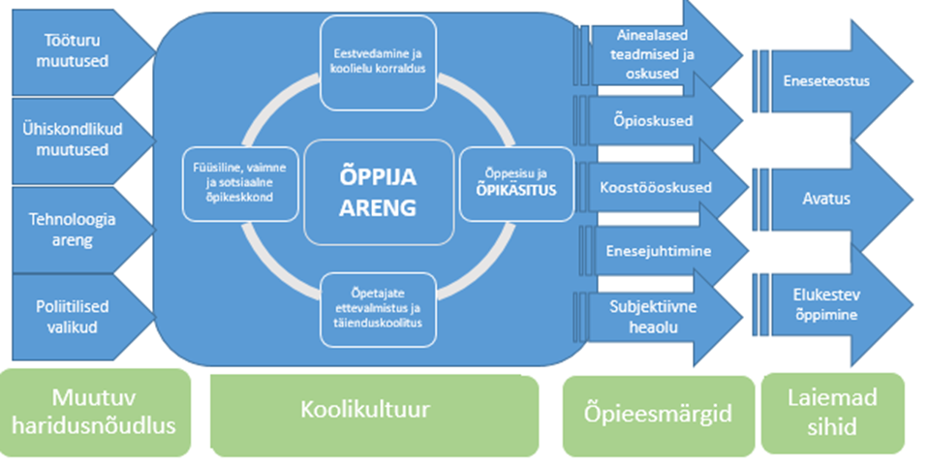
Õpikäsituse muutumine: eesmärgid ja sihid

Slide 32
Õpetamises tuleb tugineda lapse vahetule elukogemusele kui lähtealusele järk-järgulisel sotsiaalse kogemuse elementide omandamisel.
Hilda Taba 1932
Mida rohkem pääseb mõjule õpilase aktiivsus õppetöös, seda kauem kestab õppimise mõju.
Johannes Käis 1935

